Slide 1
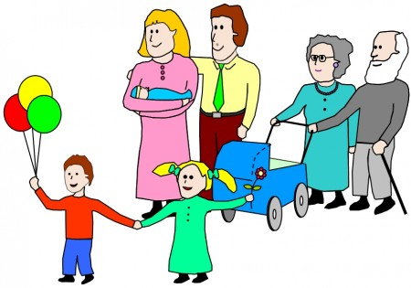
RODINA

Slide 2
Prarodiče,rodiče, děti vnoučata
Dědečkové
Babičky
Táta
Máma
Sestra
Bratr
Teta
Strýc

Slide 3
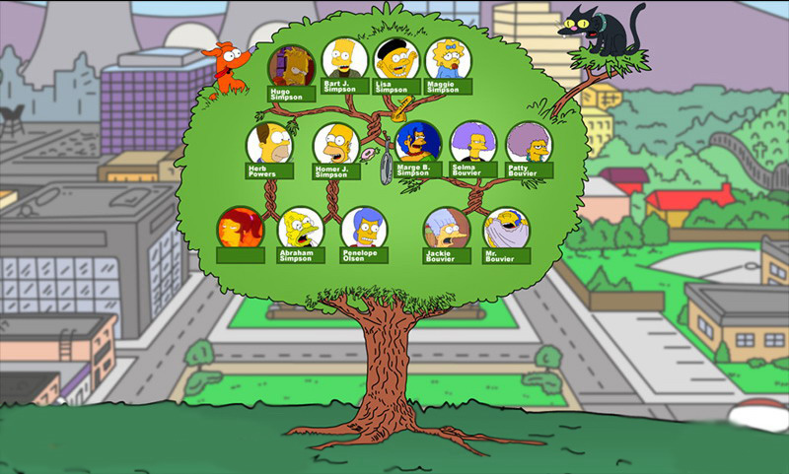

Slide 5
Šablona č. 16
Vypracovala: Květuše Vendégová
Prvouka
2.ročník ZŠ
ZŠ a MŠ Višňová
30.12.2010
Obrázky www.google.cz

